Slide 1
Физическое, познавательное и художественно-эстетическое развитие от 3 до 4 лет
наш опыт (семья Галкиных)

Slide 2
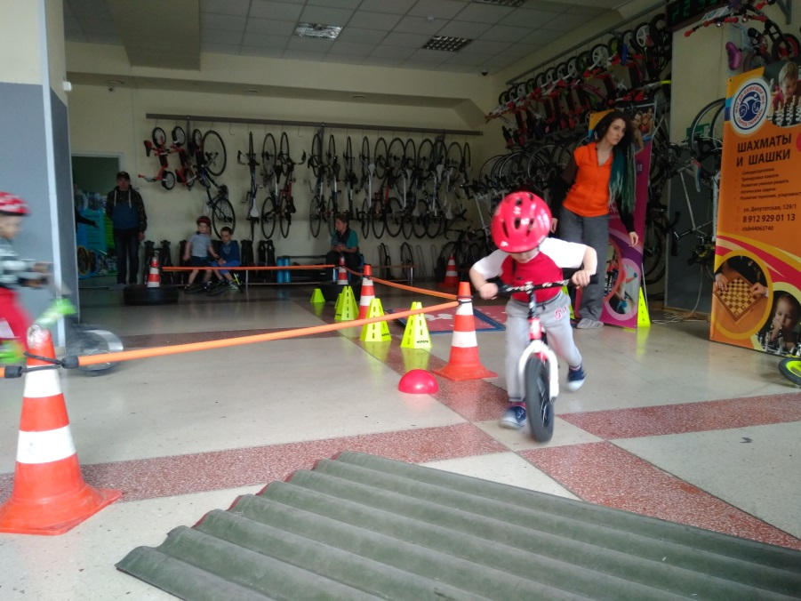
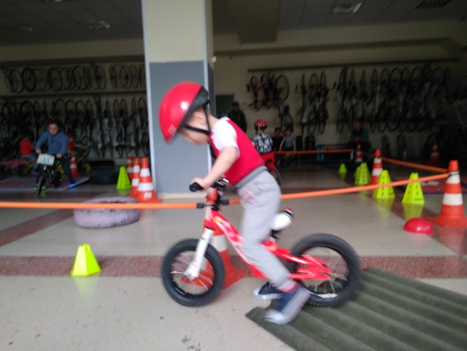
ФИЗИЧЕСКОЕ РАЗВИТИЕ
секция беговелов и велоспорта на базе ДЮСШ № 4
Занятие беговелом прежде всего призвано научить ребенка держать баланс.
На занятиях детей стремятся обучить езде с различными препятствиями, некоторым трюкам (встать на подножку, встать на сидение, положить ноги на руль и т.д.).
Notes:
Занятие беговелом прежде всего призвано научить ребенка держать баланс. На занятиях детей стремятся обучить езде с различными препятствиями, трюкам (встать на подножку, встать на сидение, положить ноги на руль и т.д.). Достаточно регулярно проводятся соревнования, которые всегда являются праздничным действием.

Slide 3
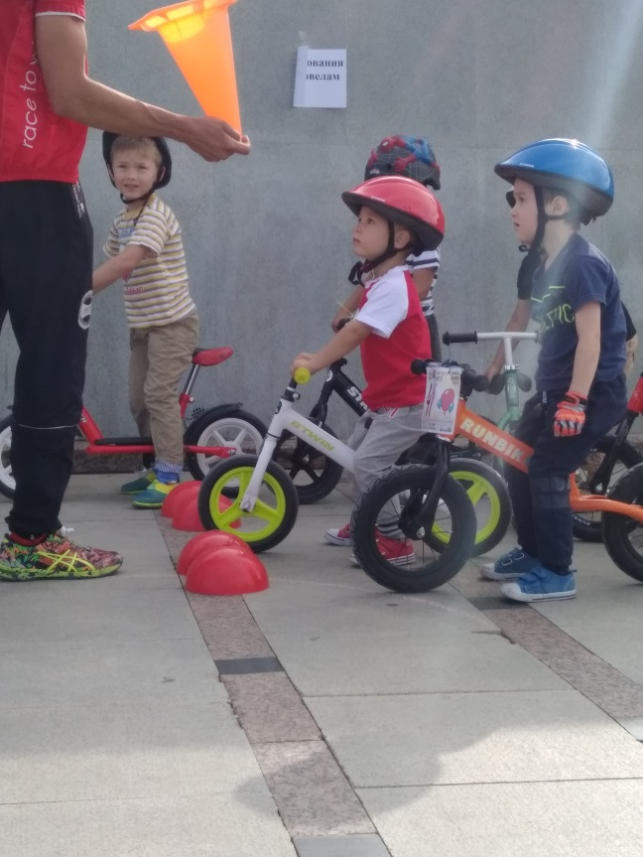
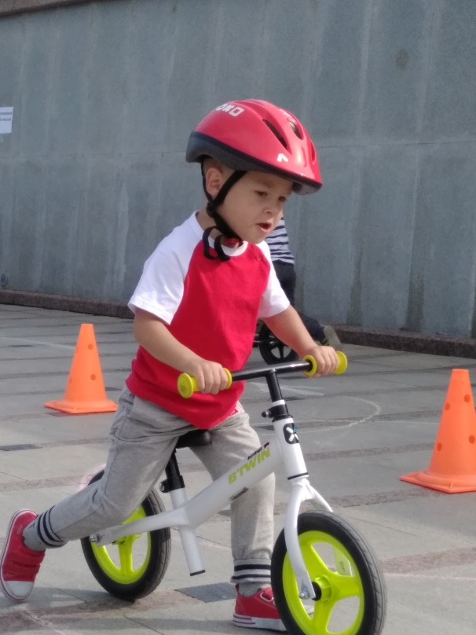
ФИЗИЧЕСКОЕ РАЗВИТИЕ
секция беговелов и велоспорта на базе ДЮСШ № 4
Занятие проходят как в зале так и на улице.
Достаточно регулярно проводятся соревнования, которые всегда являются праздничным действием
Notes:
Занятие беговелом прежде всего призвано научить ребенка держать баланс. На занятиях детей стремятся обучить езде с различными препятствиями, трюкам (встать на подножку, встать на сидение, положить ноги на руль и т.д.). Достаточно регулярно проводятся соревнования, которые всегда являются праздничным действием.

Slide 4
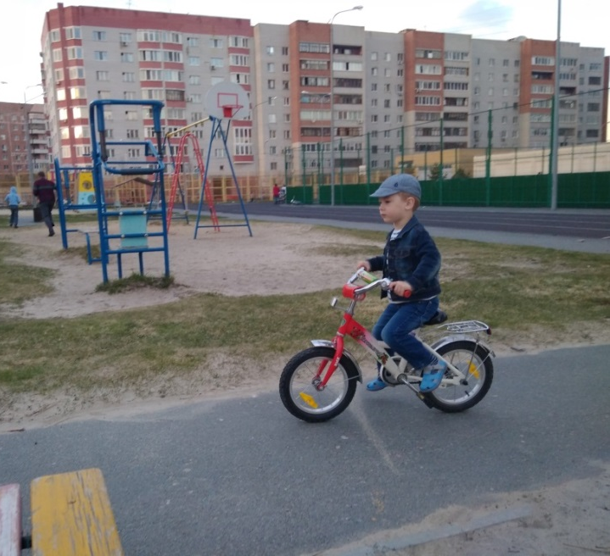
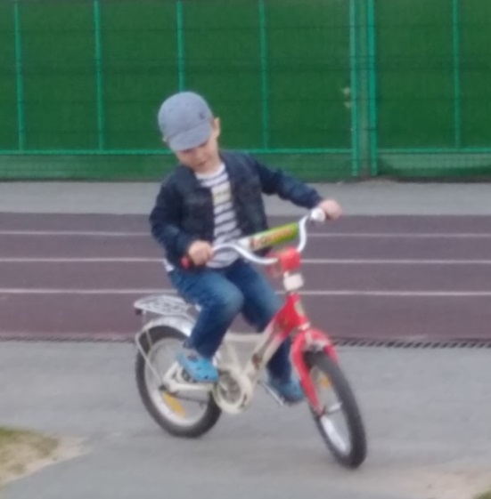
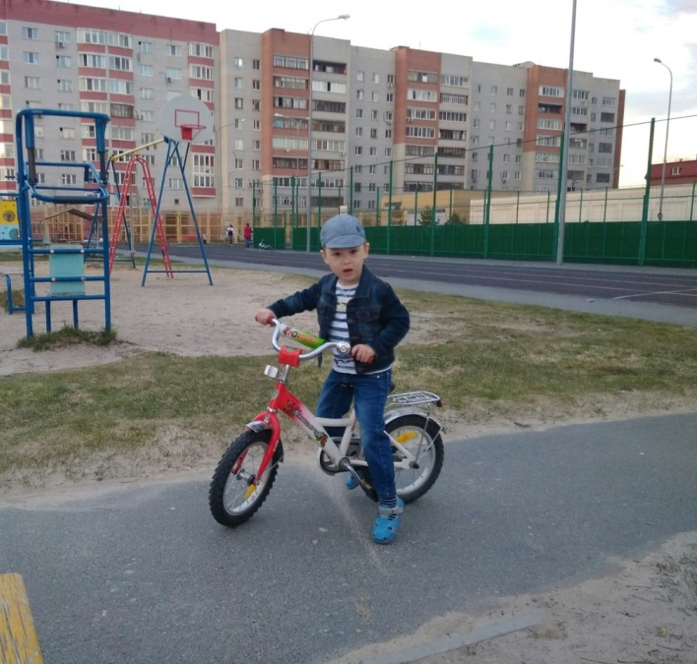
ФИЗИЧЕСКОЕ РАЗВИТИЕ
секция беговелов и велоспорта на базе ДЮСШ № 4
не было самоцелью, но как видимый результат:
этой весной Ярослав катается на двухколесном велосипеде

Slide 5
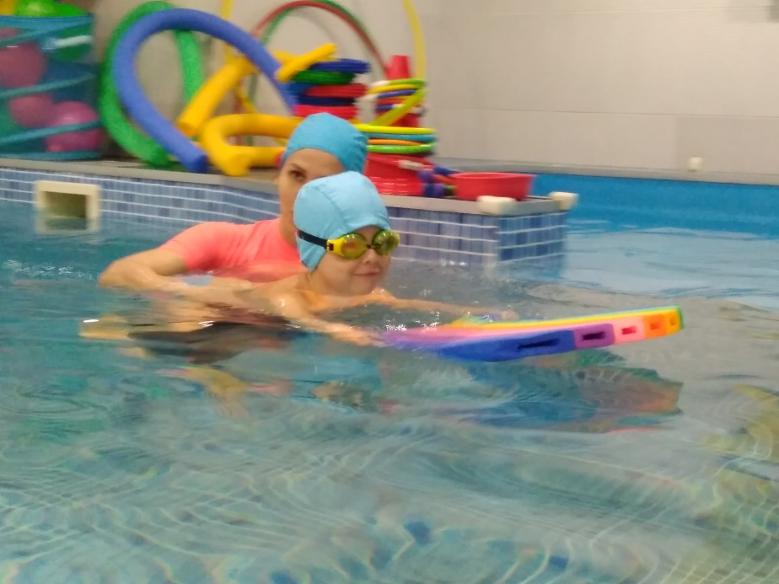
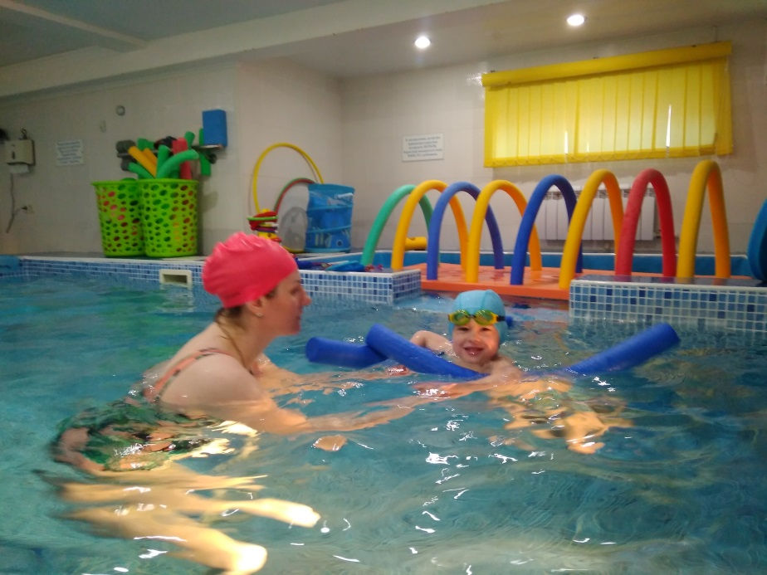
ФИЗИЧЕСКОЕ РАЗВИТИЕ
Центр раннего плавания ЖЕМЧУЖИНКА
Пользу занятий на воде невозможно переоценить.
Занятия проходят в группах по 4 человека. Родители могут наблюдать за процессом по телевизору в зоне ожидания.
В игровой форме детей учат держаться на воде, плавать, нырять.
Notes:
Ползу

Slide 6
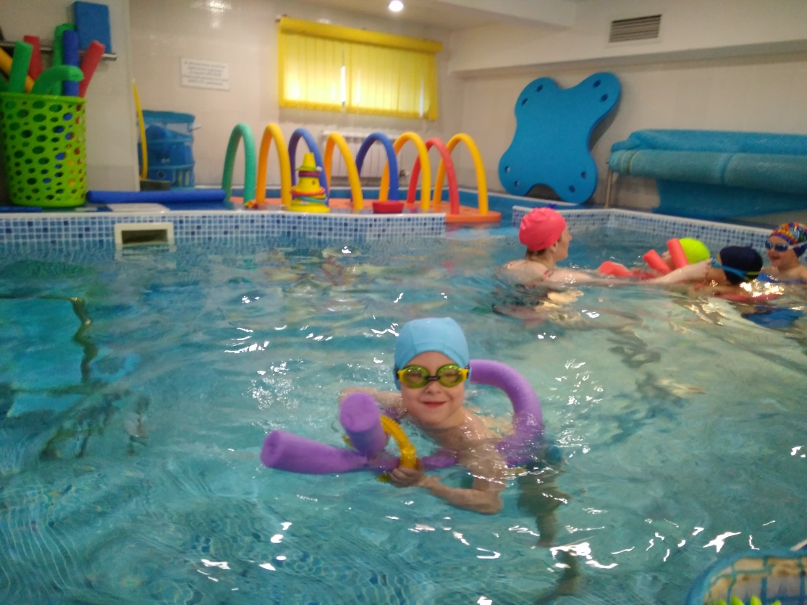
ФИЗИЧЕСКОЕ РАЗВИТИЕ
Центр раннего плавания ЖЕМЧУЖИНКА
как результат:
Ярослав совершенно не боится воды. В бассейне чувствует себя настолько свободно, что иногда становиться страшно.
Однако, по личному опыту и из
рассказов других родителей, не стоит ожидать в этом возрасте такого же поведения на открытой воде, в частности на море. Открытое водное пространство, волны вызывают опасение многих малышей знакомых с водой по посещениям бассейна.

Slide 7
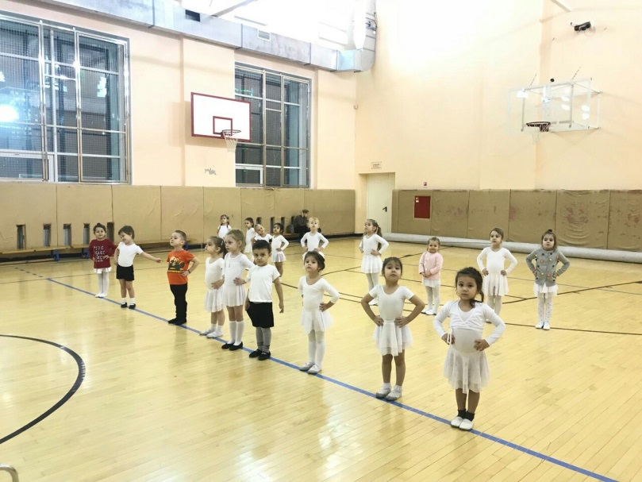
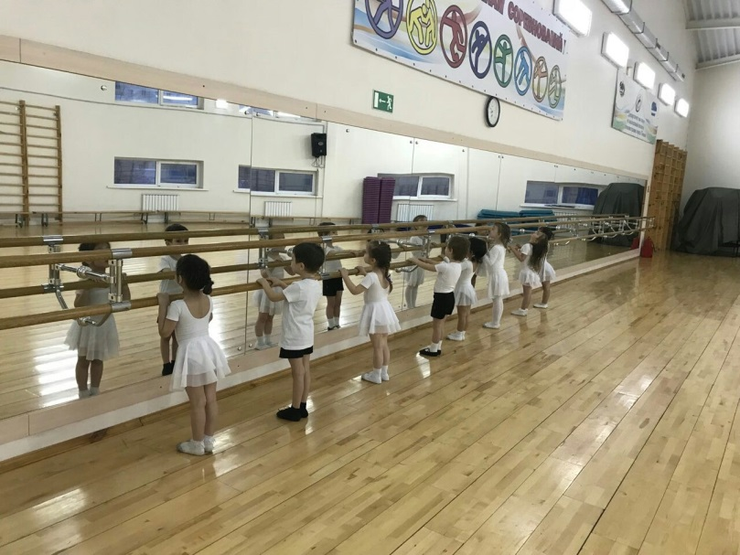
ФИЗИЧЕСКОЕ и ХУДОЖЕСТВЕННО-ЭСТЕТИЧЕСКОЕ РАЗВИТИЕ
Отделение спортивного бального танца на базе ДЮСШ «Прибой»
Находится на стыке физического и художественно-эстетического воспитания.
Здесь мы встретили строго и горячо любимого педагога.
В столь юном возрасте воспитанники этого отделения уже принимали участие в соревнованиях и выходили на паркет наравне со взрослыми.

Slide 8
ФИЗИЧЕСКОЕ и ХУДОЖЕСТВЕННО-ЭСТЕТИЧЕСКОЕ РАЗВИТИЕ
Отделение спортивного бального танца на базе ДЮСШ «Прибой»
как результат:
более четкое ориентирование Ярославом своего тела в пространстве считаю заслугой в большей мере именно этой секции

Slide 9
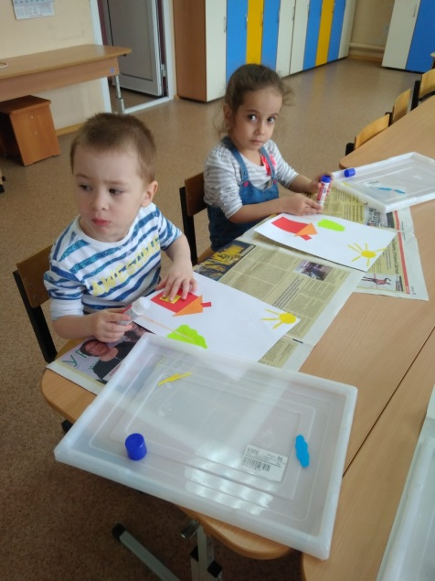
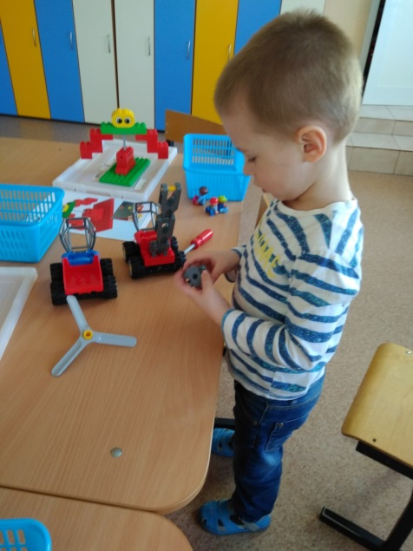
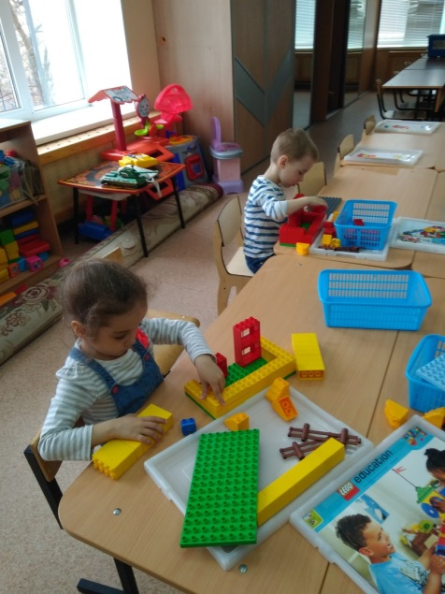
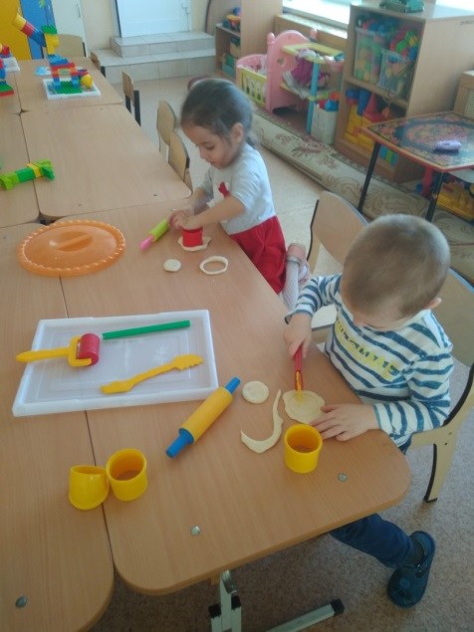
ПОЗНАВАТЕЛЬНОЕ РАЗВИТИЕ
Секция легоконструирование
ЦДО «Контакт»
Занятие на данный момент проходит в группе из 3-х человек.
Конструирование и моделирование понимается в широком смысле, поэтому занятия не ограничиваются одним конструктором ЛЕГО. Занятия могут включать работу с бумагой, тестом.

Slide 10
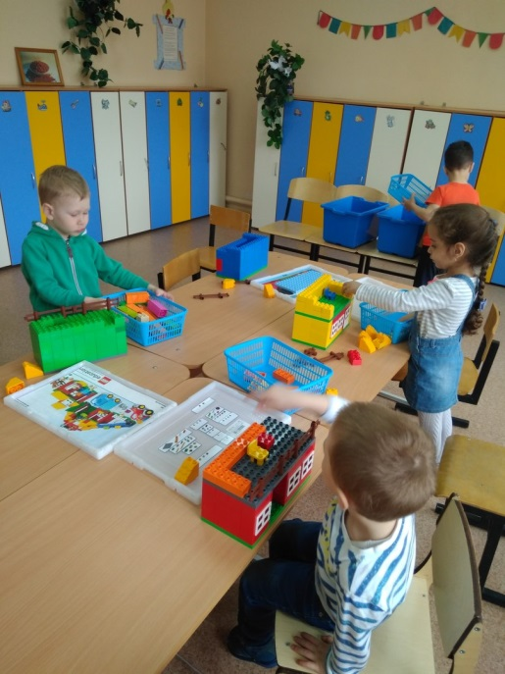
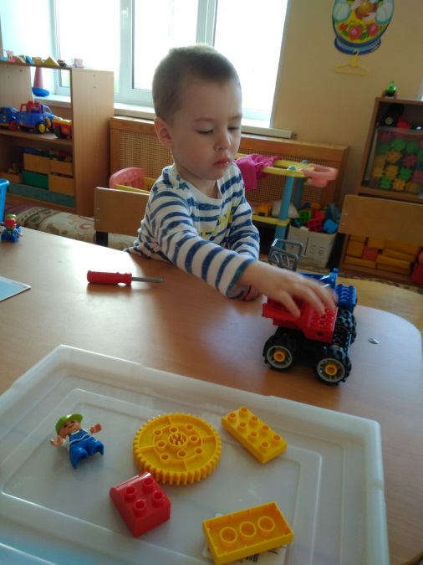
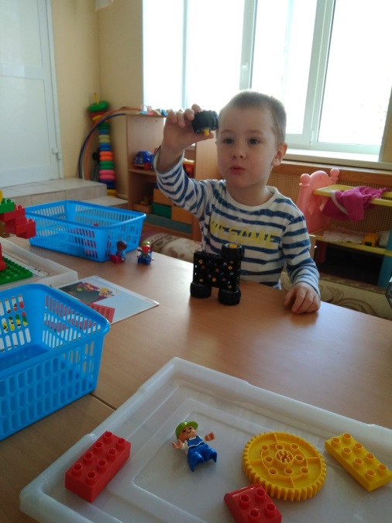
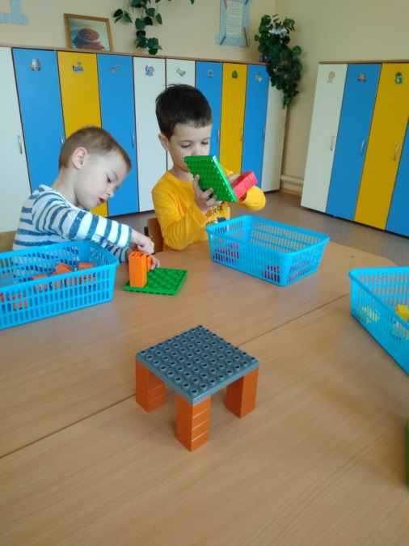
ПОЗНАВАТЕЛЬНОЕ РАЗВИТИЕ
Секция легоконструирование
ЦДО «Контакт»
Выбирая эту секцию нужно учитывать, что по мнению специалистов, легоконструирование в полном смысле этого может преподаваться детям не ранее пяти лет.

Slide 11
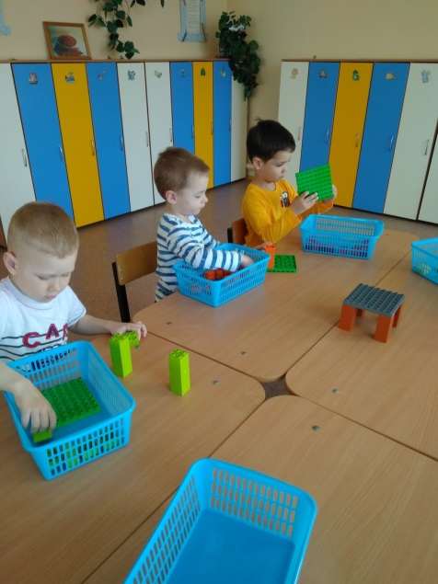
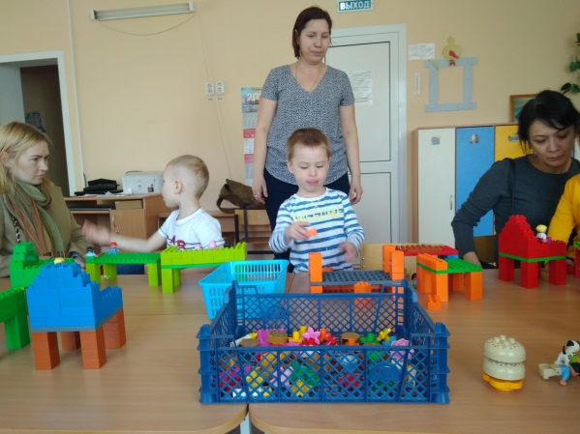
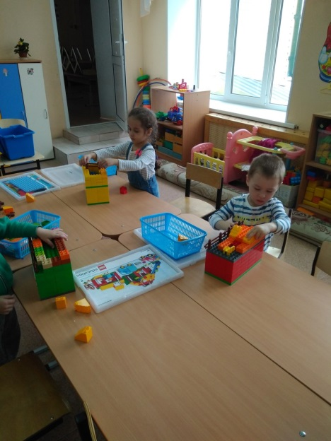
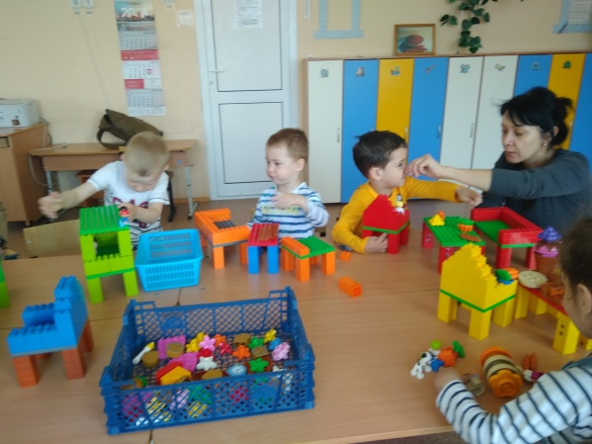
ПОЗНАВАТЕЛЬНОЕ РАЗВИТИЕ
Секция легоконструирование
ЦДО «Контакт»
ожидаемый результат:
развитие прежде всего творческих навыков

Slide 12
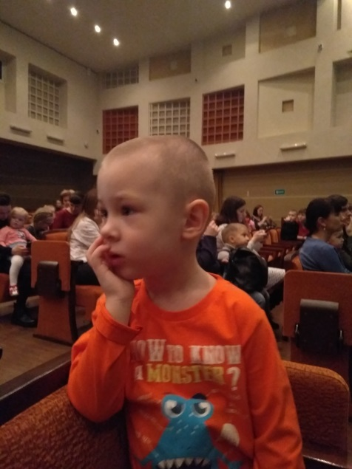
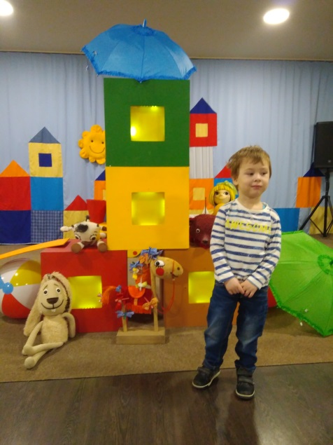
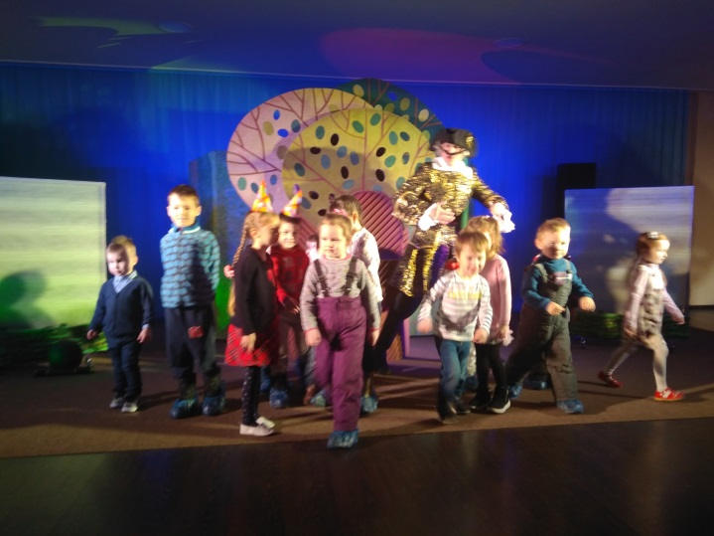
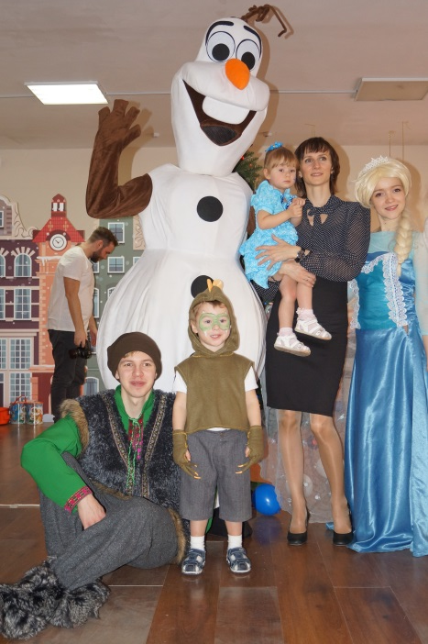
ЭСТЕТИЧЕСКОЕ ВОСПИТАНИЕ
Тюменский театр кукол и масок
Молодежный театр имени
В. С. Загоруйко «Ангажемент»
Очень рекомендую для детей нашего возраста репертуар малого зала, так называемый «театр на подушках». Особенно для тех кто только знакомится с театром. Небольшой помещение, малое количество зрителей, представление часто имеют интерактивные элементы.

Slide 13
спасибо за внимание

